Slide 1
Clase XIX Oscilaciones amortiguadas
Física 1 – segundo semestre 2022

Slide 2
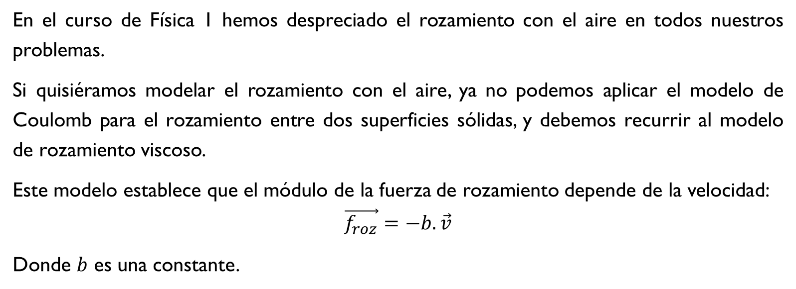
Fuerzas que dependen de la velocidad
En el curso de Física 1 hemos despreciado el rozamiento con el aire en todos nuestros problemas.
Si quisiéramos modelar el rozamiento con el aire, ya no podemos aplicar el modelo de Coulomb para el rozamiento entre dos superficies sólidas, y debemos recurrir al modelo de rozamiento viscoso.
Este modelo establece que el módulo de la fuerza de rozamiento depende de la velocidad:
$$\vec{f_{roz}}=−b.\vec{v}$$
Donde $b$ es una constante.

Slide 3
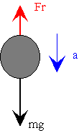
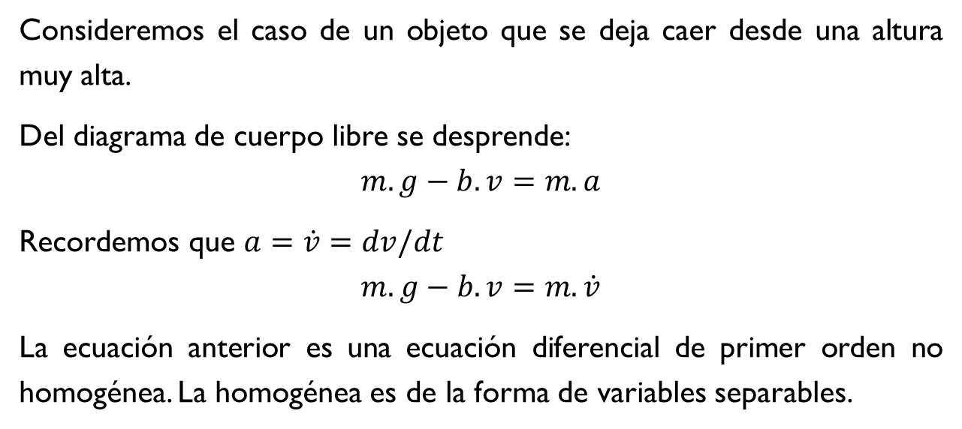
Fuerzas que dependen de la velocidad
Consideremos el caso de un objeto que se deja caer desde una altura muy alta.
Del diagrama de cuerpo libre se desprende:
$$m.g−b.v=m.a$$
Recordemos que $a=\dot{v}=dv/dt$
$$m.g−b.v=m.\dot{v}$$
La ecuación anterior es una ecuación diferencial de primer orden no homogénea. La homogénea es de la forma de variables separables.

Slide 4

Fuerzas que dependen de la velocidad
$$m.\dot{v}=−b.v$$
$$\frac{\dot{v}}{v}=−\frac{b}{m}$$
$$\int{\frac{dv}{v}}=−\int{−\frac{b}{m}}dt$$
$$\ln{v}=−\frac{bt}{m}+C$$
$$v_{H}\left(t\right)=e^{−\frac{bt}{m}}.C$$

Slide 5
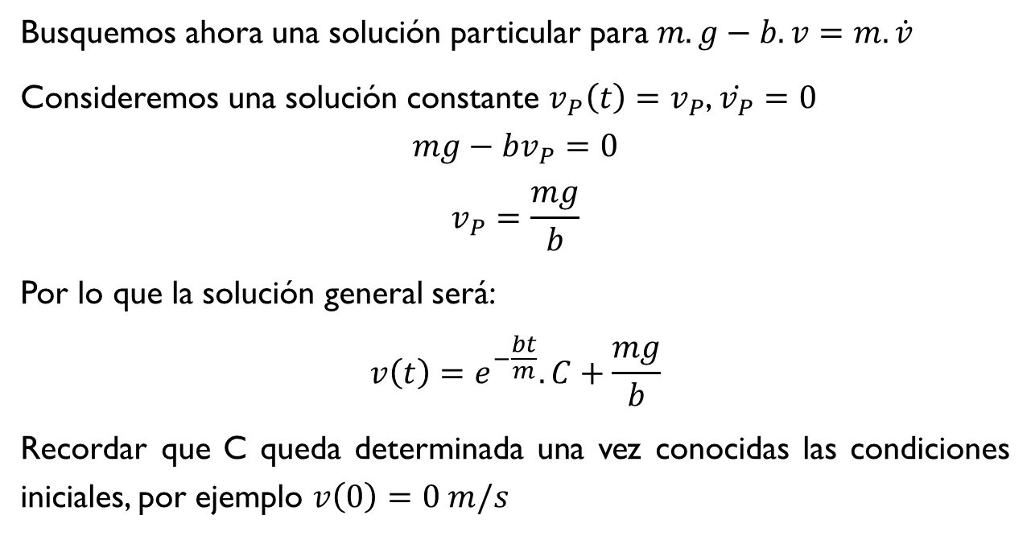
Fuerzas que dependen de la velocidad
Busquemos ahora una solución particular para $m.g−b.v=m.\dot{v}$
Consideremos una solución constante $v_{P}\left(t\right)=v_{P}$, $\dot{v_{P}}=0$
$$mg−bv_{P}=0$$
$$v_{P}=\frac{mg}{b}$$
Por lo que la solución general será:
$$v\left(t\right)=e^{−\frac{bt}{m}}.C+\frac{mg}{b}$$
Recordar que C queda determinada una vez conocidas las condiciones iniciales, por ejemplo $v\left(0\right)=0 m/s$

Slide 6

Fuerzas que dependen de la velocidad
$$v\left(0\right)=e^{0}.C+\frac{mg}{b}$$
$$C+\frac{mg}{b}=0$$
$$C=−\frac{mg}{b}$$
$$v\left(t\right)=\frac{mg}{b}\left({−e}^{−\frac{bt}{m}}+1\right)$$

Slide 7
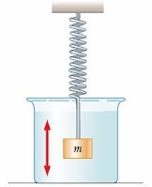
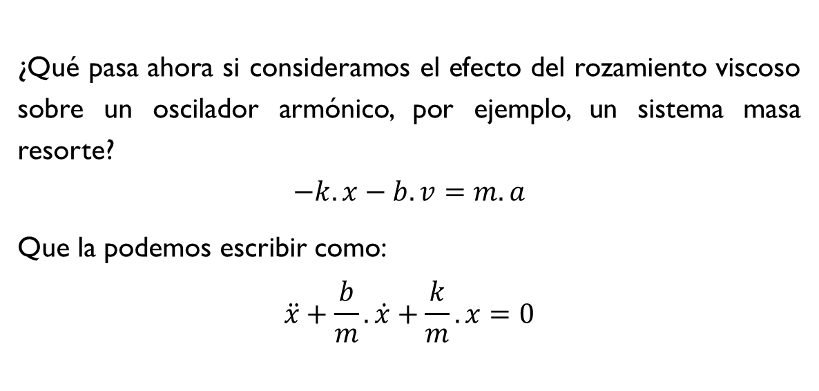
Oscilaciones amortiguadas
¿Qué pasa ahora si consideramos el efecto del rozamiento viscoso sobre un oscilador armónico, por ejemplo, un sistema masa resorte?
$$−k.x−b.v=m.a$$
Que la podemos escribir como:
$$\ddot{x}+\frac{b}{m}.\dot{x}+\frac{k}{m}.x=0$$

Slide 8
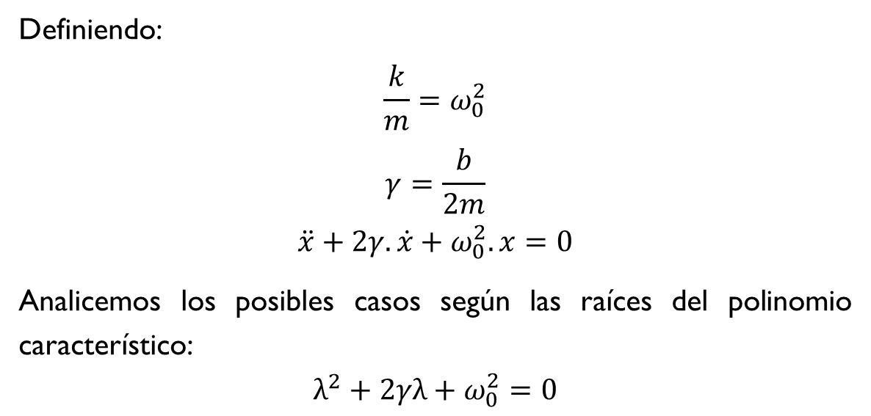
Oscilaciones amortiguadas
Definiendo:
$$\frac{k}{m}=ω_{0}^{2}$$
$$γ=\frac{b}{2m}$$
$$\ddot{x}+2γ.\dot{x}+ω_{0}^{2}.x=0$$
Analicemos los posibles casos según las raíces del polinomio característico:
$$λ^{2}+2γλ+ω_{0}^{2}=0$$

Slide 9
Oscilaciones amortiguadas
$$λ=\frac{−2γ±\sqrt{4γ^{2}−4ω_{0}^{2}}}{2}$$
Caso 1: $γ>ω_{0}$
El polinomio tiene dos raíces reales y distintas $α$ y $β$.
La solución general será de la forma:
$$x\left(t\right)=A.e^{αt}+B.e^{βt}$$
Este caso recibe el nombre de: sobreamortiguamiento

Slide 10
Oscilaciones amortiguadas
Caso I1: $γ=ω_{0}$
El polinomio tiene una raíz doble $α$.
La solución general será de la forma:
$$x\left(t\right)=A.e^{αt}+B.t.e^{αt}$$
Este caso recibe el nombre de: amortiguamiento crítico

Slide 11
Oscilaciones amortiguadas
Caso III: $γ<ω_{0}$
El polinomio tiene dos raíces complejas conjugadas $α±βi$.
La solución general será de la forma:
$$x\left(t\right)=A.e^{αt}.\cos\left(βt\right)+B.e^{αt}.\sin\left(βt\right)$$
Este caso recibe el nombre de: subamortiguamiento

Slide 12
